Slide 1
테트리스 모듈
메인 모듈
프레임(초기화면) 모듈
설정화면 모듈
랭킹 모듈
In game 모듈
블록 모듈
블록 낙하 모듈
블록 조작 모듈
줄 완성 시 줄이 소거되는 모듈
End 모듈

Slide 2
모듈 상호 관계도
Main Module
Frame Module
In game Module
Setting Module
Ranking Module
Block Module
Fall down Block Module
Block Control Module
Clear Complete Lines Module
End Menu Module

Slide 3
Main Module
Ranking Module
DB와 연동 하여 랭킹 데이터 저장
왼쪽으로 버튼을 움직이면 볼륨 줄어들고 오른쪽으로 버튼을 움직이면 볼륨이 켜짐
Setting Module
음악 조절 Module
메인 화면으로 돌아가기 Module
StartMenuPopup 불러와 게임 시작
Main Module
Block Module
7개의 형태의 배열 이용하여 블록 모양 지정
배경화면 선택 모듈
Frame Module
가로로 한 라인이 다 채워지면 그 라인 삭제
In game Module
BackGround Module
Block Control Module
Clear Complete Lines Module
키에 따른 블록의 움직임 지정
KeyHandler Module
Score Module
게임 내의 점수 모듈
End Menu Module
게임을 정지하거나 나가는 모듈
Pause Menu Module
View Module
End Menu PoPup
StartMenu POPUP
팝업창을 띄우는 모듈
PauseMenu POPUP

Slide 4
모듈 상호 관계도
Block 패키지
-block (블록 모양) -blockcontroller (블록 조작)
-blockfalldown(블록 낙하)
-lineclear(줄 완성 시 줄 소거)
Frame 패키지
-endmenu (종료)
-frame (초기 화면)
-ingame (인게임 화면)
-main
-pausemenu (일시정지 화면)
-settingmenu (설정 화면)
-startmenu (시작 화면)
Ranking 패키지
-ranking

Slide 5

프레임(초기화면) 모듈 구현 예정
T E T R I S
START
RANKING
SETTING
EXIT

Slide 6
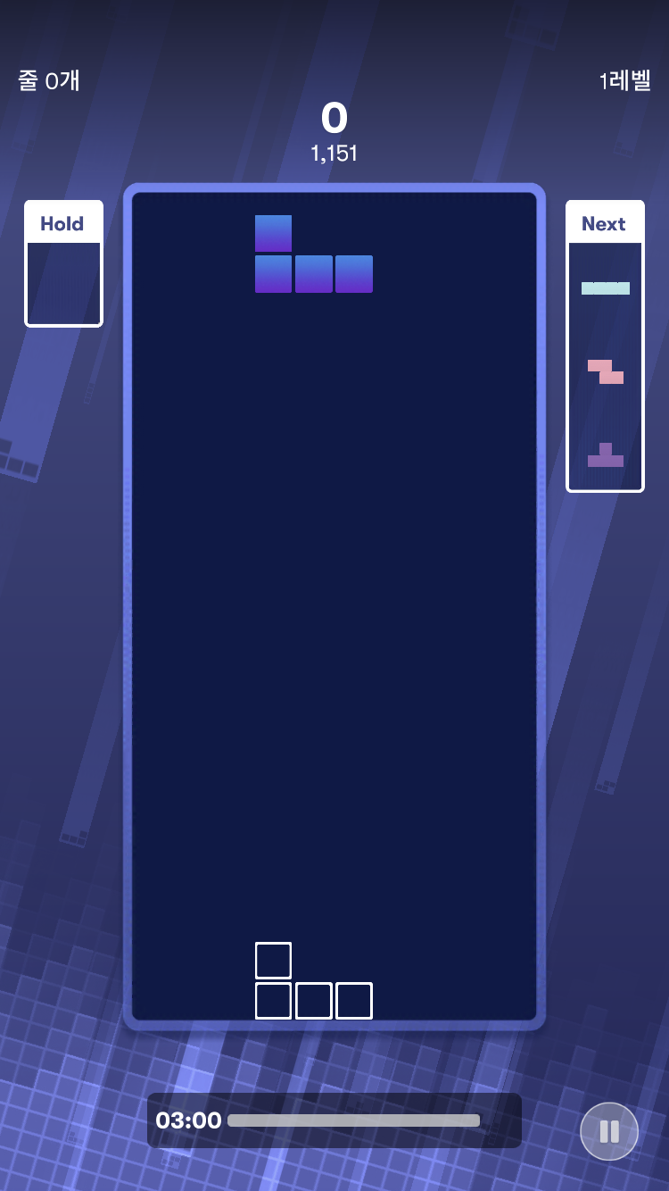


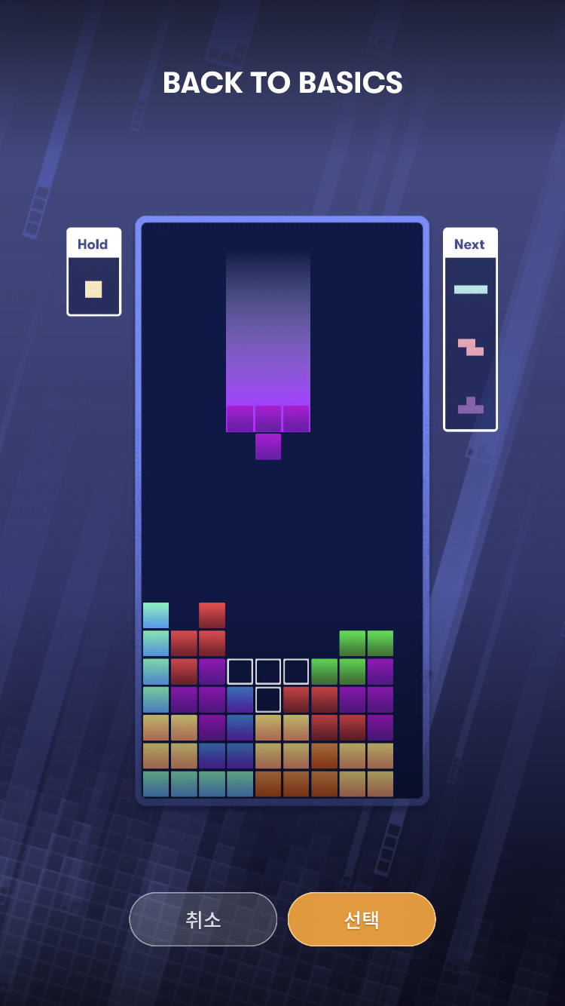
In game 모듈 구현 예정
스코어에 따른
3가지 표정변화!
SCORE : 150
← : move left
→ : move right
↑ : move down
↓ : move rotate
SpaceBar : direct down
ESC : pause

Slide 7
설정화면 모듈 구현 예정
Sound
-
+

Slide 8
랭킹 모듈 구현 예정
순위 | 이름 | 점수
1 | ab | 123
2 | cd | 111
3 | Amma | ..
4 | Steven | ..
5 | Yoon | ..
6 | Asr12 | ..
7 | Michel | ..
8 | .. | ..
9 | … | …
Restart
Exit

Slide 9
End 모듈 구현 예정
E N D
RANKING
MAIN MENU
EXIT

Slide 10
블록(디자인) 모듈 구현 예정

Slide 11
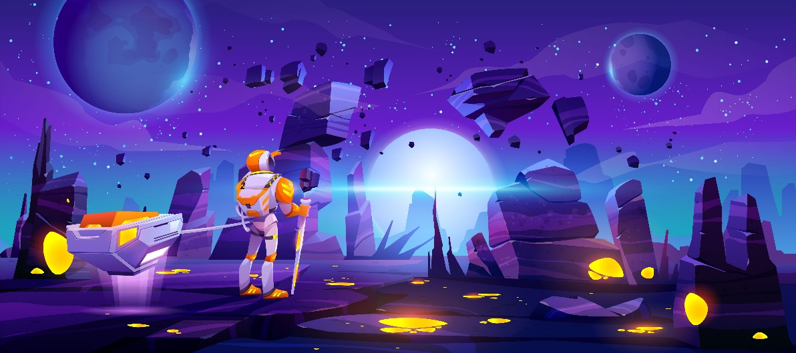

디자인 요소-게임 실행화면
게임 내부 배경을 자료조사한 레퍼런스 이미지를 바탕으로 실행예정 찾아본 테트리스 배경 일러스트 (고층빌딩, 우주 )
클립아트 코리아 유료 사이트 자료를 사용하여 삽입예정.
출처 : 클립아트 코리아

Slide 12
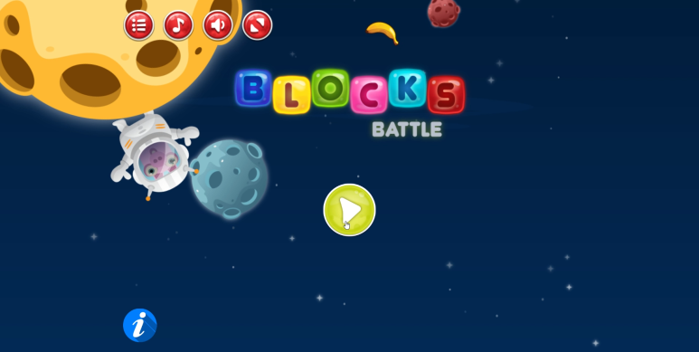
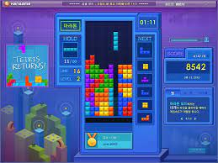
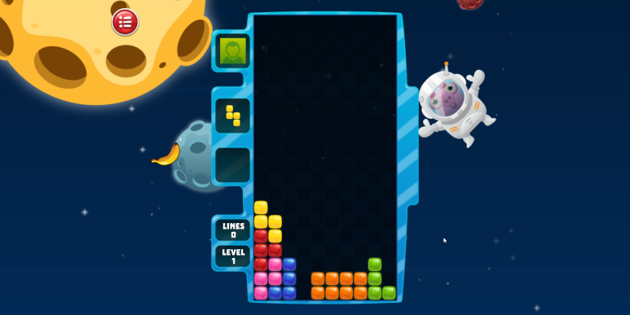
디자인 요소 -배경레퍼런스
3주차 기술분석을 바탕으로 디자인 요소 추가
스코어링 시스템이 도입된 테트리스 펀 (Tetris Fun)
우주배경을 활용한 캐주얼 게임 ‘테트리스
출처 : http://tetris.hangame.com

Slide 13

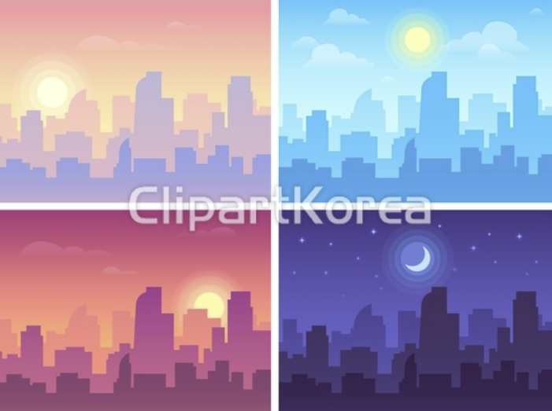
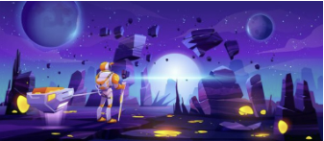
디자인 요소- 게임 실행화면
테트리스 게임과 어울리는 고층빌딩, 바닷속, 우주배경
출처 : 클립아트 코리아

Slide 14
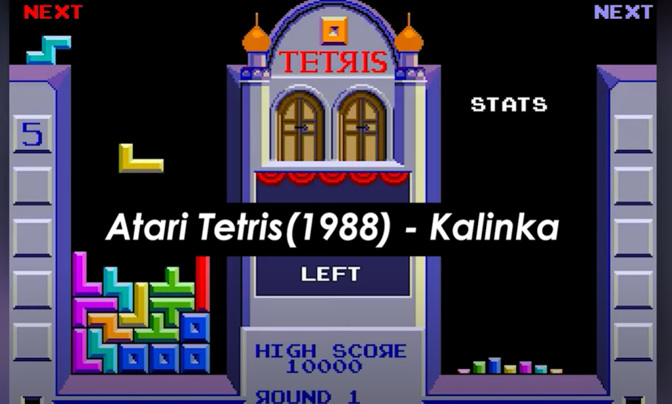

디자인 요소-음악
‘Atari Tetris’ 음악을 첨부하여 게임 구현 예정.

Slide 15
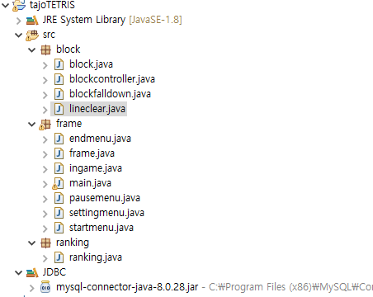
파일 및 DB
MySQL과 Eclipse 연동

Slide 16
참고 자료
빌딩이미지 출처 :클립아트 코리아
https://www.clipartkorea.co.kr/search/preview.php?cont_code=cb2140000788&menu=membership&ska=2&_fu=main&keyword=%EB%B9%8C%EB%94%A9%2B%EC%9D%BC%EB%9F%AC%EC%8A%A4%ED%8A%B8&page=27&single_movie_themetitle=undefined&_usl=1&rows=1&TOTAL_PAGE=49938
우주 일러스트 출처 : 클립아트 코리아
https://www.clipartkorea.co.kr/search/preview.php?cont_code=cb2110001420&menu=membership&ska=2&_fu=main&keyword=%EC%9A%B0%EC%A3%BC%2B%EC%9D%BC%EB%9F%AC%EC%8A%A4%ED%8A%B8&page=53&single_movie_themetitle=undefined&_usl=1&rows=1&TOTAL_PAGE=27892
https://www.clipartkorea.co.kr/search/preview.php?cont_code=cb2110002264
https://www.clipartkorea.co.kr/search/preview.php?cont_code=cb2110006988

Slide 17
Q&A

